Slide 1

CASI GPS
DASHBOARD
Sistema de control de carga y análisis de rendimiento físico a través de GPS
Máster en Big Data aplicado
a la Preparación Física
en Fútbol
Club Atlético de San Isidro
Trabajo Final de Máster · Agustín Cony
Sport Data Campus · 2026
https://final-master-cony.streamlit.app/
Notes:
Slide de portada. Reemplazar el placeholder del logo con la imagen LOGO_SPORT_sin_fondo.png

Slide 2
Contexto y rol
CLUB ATLÉTICO DE SAN ISIDRO · RUGBY
EL CLUB
MI ROL
Club Atlético de San Isidro (CASI) · fundado en 1902
Uno de los clubes históricos del rugby argentino
Compite en la Primera División (TOP 14) de la Unión de Rugby de Buenos Aires (URBA)
3 planteles senior con seguimiento GPS: Primera, Intermedia y Pre A
Uso de tecnología Catapult para monitoreo físico desde temporada 2024
Preparador físico y analista de rendimiento integrado en cuerpo técnico
Necesidad de monitorear la carga de 45-50+ jugadores por sesión
Proceso de análisis centralizado en un único equipo: exportación manual desde Catapult, procesamiento local y visualización en Power BI - sin acceso compartido para el resto del cuerpo técnico
El cuerpo técnico requiere información rápida y visual antes de cada sesión
Objetivo: dashboard propio en Python accesible desde cualquier dispositivo

Slide 3
Objetivo del proyecto
DE EXCEL A UN SISTEMA OPERATIVO DE CONTROL DE CARGA
PROBLEMA
SOLUCIÓN
Catapult exporta datos en CSV · proceso manual y lento
Power BI: herramienta de uso restringido al analista, sin posibilidad de consulta autónoma por parte del cuerpo técnico
Datos de wellness y RPE: respuesta muy baja de los jugadores
Uno de los objetivos iniciales del proyecto era integrar el historial de lesiones para construir un modelo predictivo de riesgo. El registro fue entregado con datos incompletos en primera instancia y fuera de plazo en una segunda, lo que hizo inviable su incorporación al sistema dentro del alcance de este trabajo
App web en Python + Streamlit: gratuita, accesible y reproducible
Reemplaza y expande el Power BI con 6 módulos especializados
Datos GPS Catapult como principal fuente de información cuantitativa del rendimiento físico
Desplegada en Streamlit Community Cloud — disponible 24/7
Control de carga, alertas EWMA, perfiles y scoring en un solo Sistema
3
6
45+
10+
Equipos monitoreados
Módulos de análisis
Jugadores con GPS
Métricas GPS analizadas

Slide 4
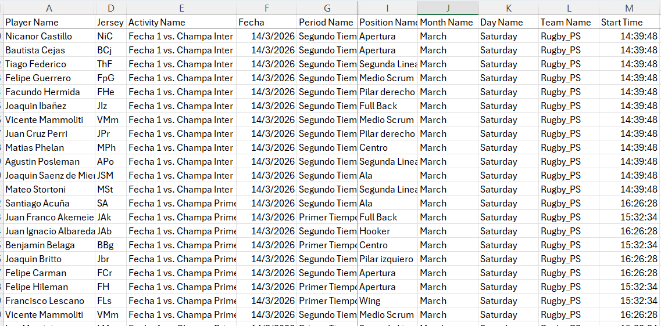
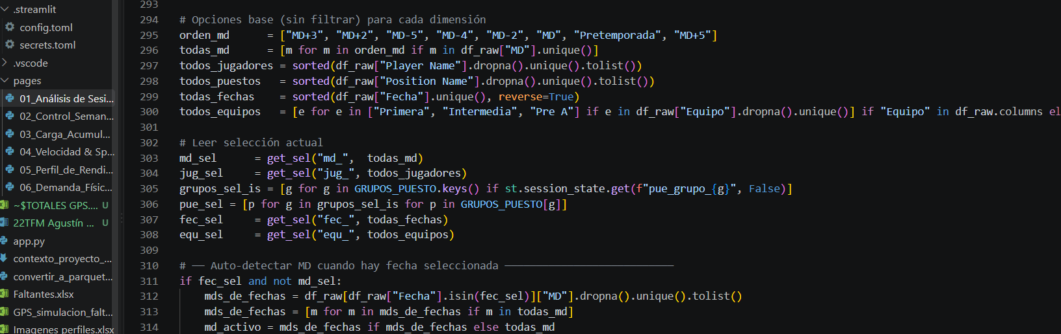
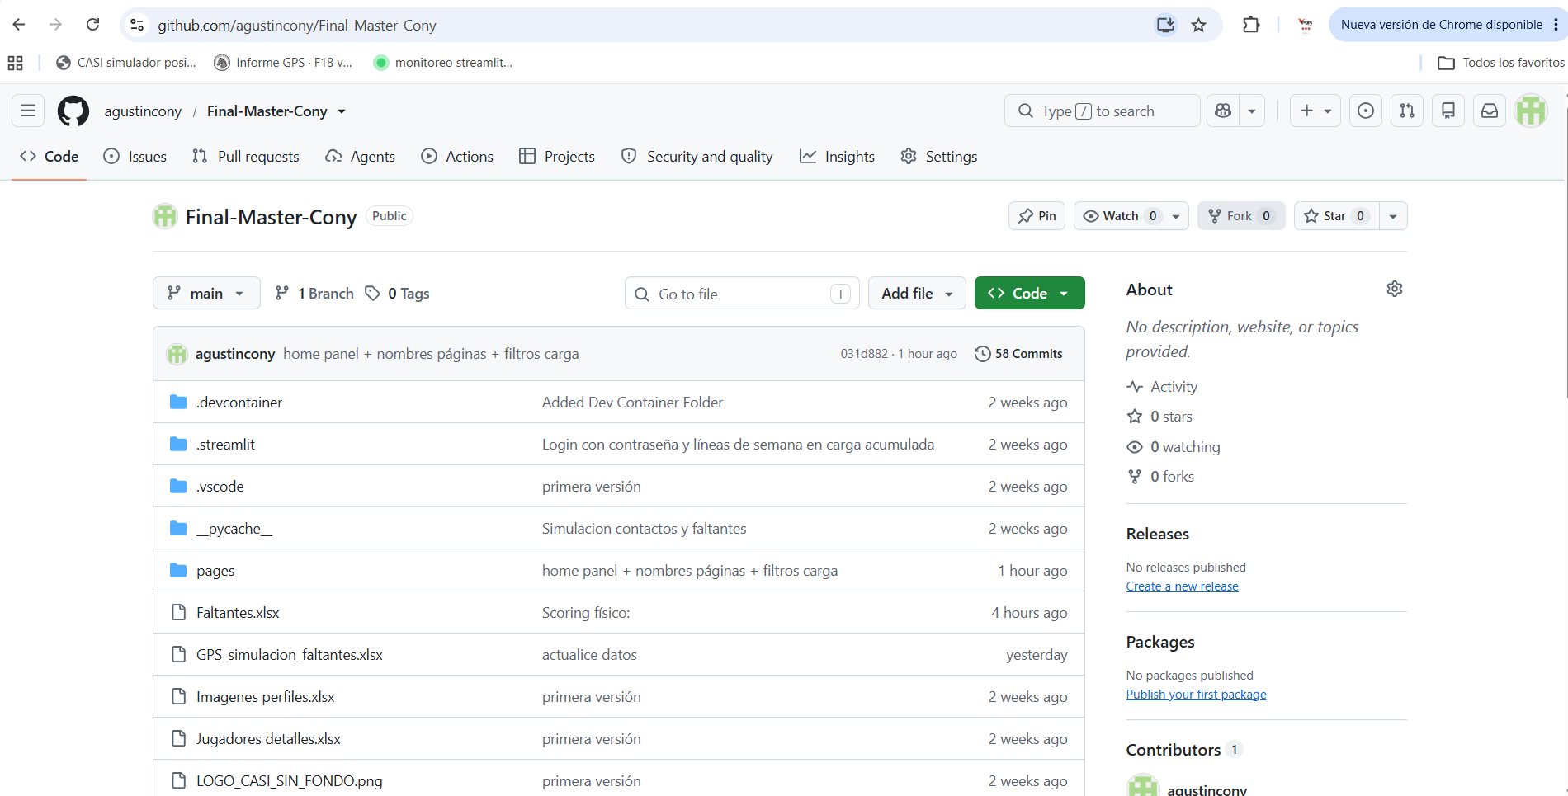
Datos y arquitectura técnica
Cada jugador genera múltiples filas por sesión. Dataset actual: columna CX (>50 métricas) · 15.050 filas
DE CATAPULT A STREAMLIT CLOUD
FUENTE DE DATOS Sistema Catapult OpenField · tecnología GPS
PROCESAMIENTO DATOS PYHTON
PIPELINE
DEPLOYMENT
TOTALES
GPS.csv
convertir_
a_parquet.py
totales_gps
.parquet
app.py
Streamlit
Cloud
Deploy
→
→
→
→
Excel → Parquet: reduce de ~45 MB a ~3.6 MB, carga 10x más rápida
session_state: datos cargados una sola vez para toda la sesión
El script de conversión debe ejecutarse manualmente cada vez que se incorporan nuevos datos al archivo fuente

Slide 5
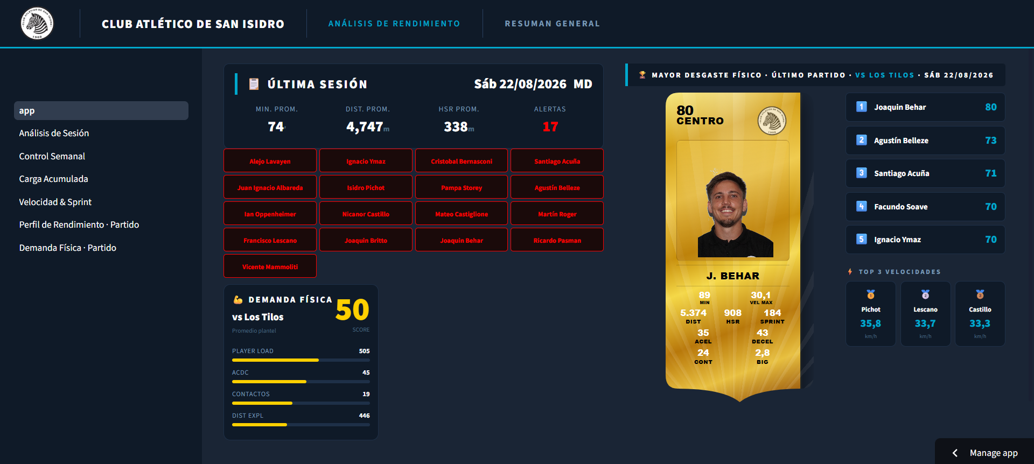
Home — Panel Resumen
RESUMEN GENERAL · LECTURA RÁPIDA PARA EL CUERPO TÉCNICO
Notes:
Dos capturas: scroll arriba (sesión + alertas) y scroll abajo (velocidades + card + top5). Pegar mitad/mitad o usar dos slides si queda chico.

Slide 6
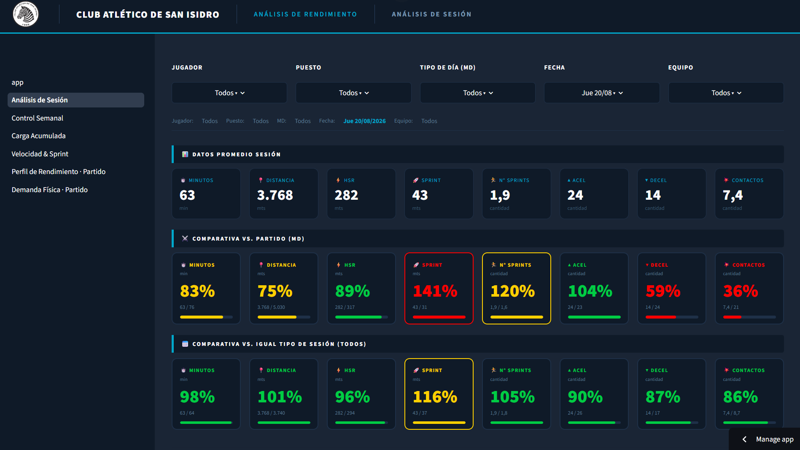
Módulo 1 · Análisis de Sesión
COMPARATIVA SESIÓN VS. PARTIDO Y VS IGUAL TIPO DE SESIÓN
QUÉ MUESTRA
Promedio del equipo en 8 métricas GPS para la sesión seleccionada
Comparativa % vs partido promedio (MD) - ¿cómo de exigente fue la sesión?
Comparativa vs histórico del mismo tipo de día (MD-2, MD+3, MD-4...)

Slide 7
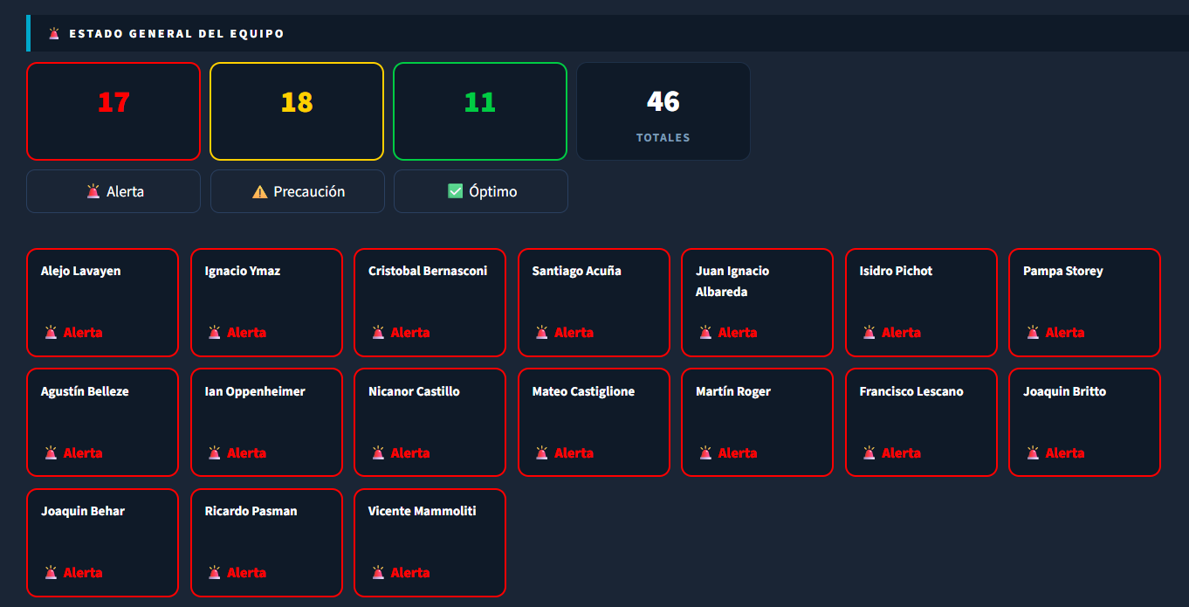
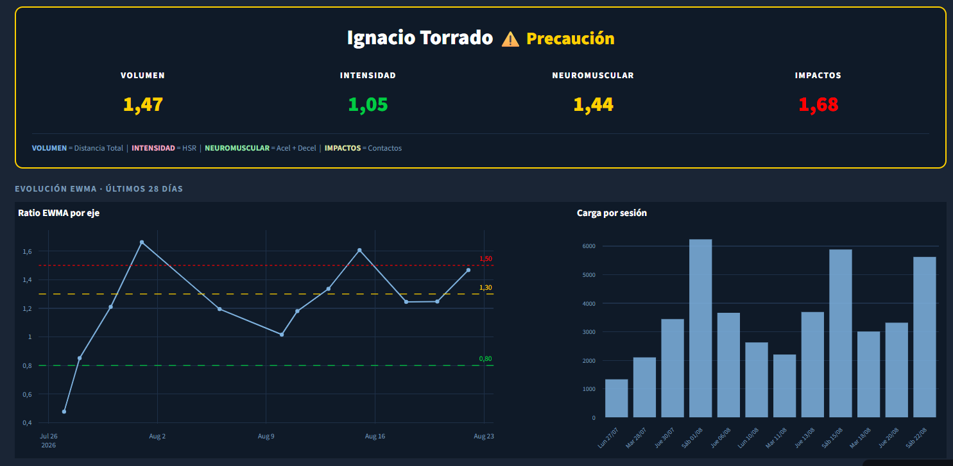
Módulo 2 · Control Semanal
EWMA · 4 EJES INDEPENDIENTES · SEMÁFORO DE RIESGO
ESTADO GENERAL — SEMÁFORO 4 EJES POR JUGADOR
DETALLE JUGADOR — CURVAS EWMA + CARGA SEMANAL
Notes:
4 ejes independientes: Volumen (Distancia), Intensidad (HSR), Neuromuscular (Acel+Decel), Impactos (Contactos). Semáforo asimétrico: solo penaliza sobrecarga ≥1.30 amarillo, ≥1.50 rojo.

Slide 8
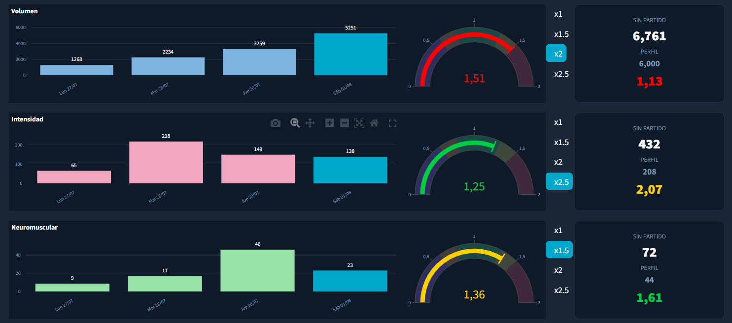
EVOLUCIÓN TEMPORAL DE LAS 4 CARGAS · SEMANA A SEMANA
GRÁFICO CARGA SEMANAL
📸 CAPTURA: Gráfico de carga semanal: barras o líneas por semana para cada eje
Evolución de las cargas semanales: acumulado diario, ratio ACWR y comparativa vs perfil del jugador.
El objetivo es configurable según el microciclo: descarga, competencia o acumulación

Slide 9
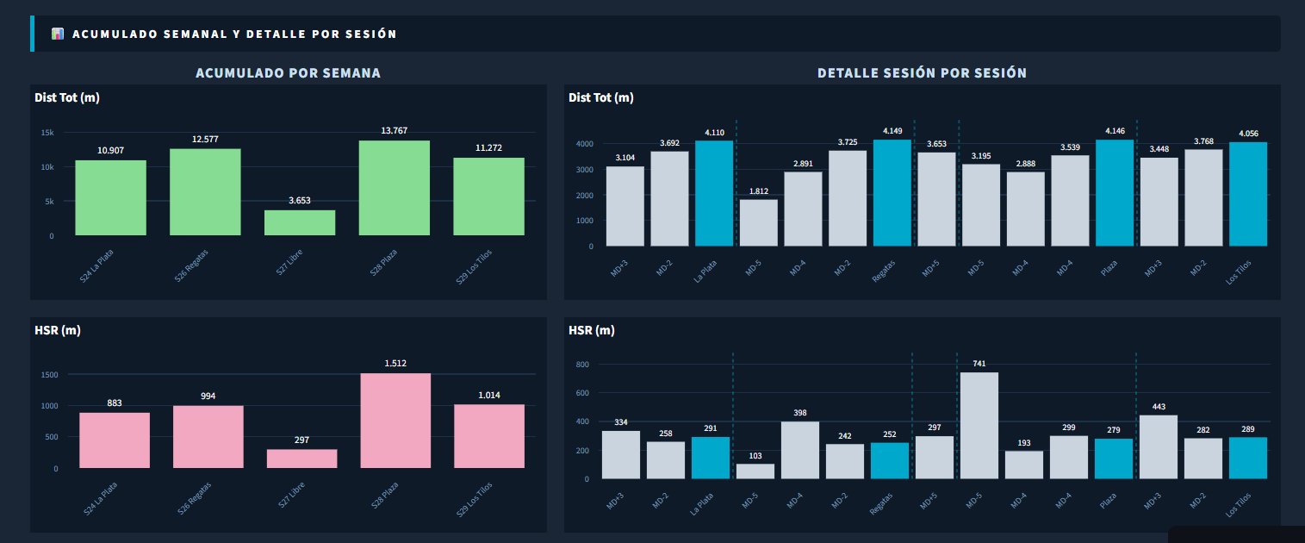
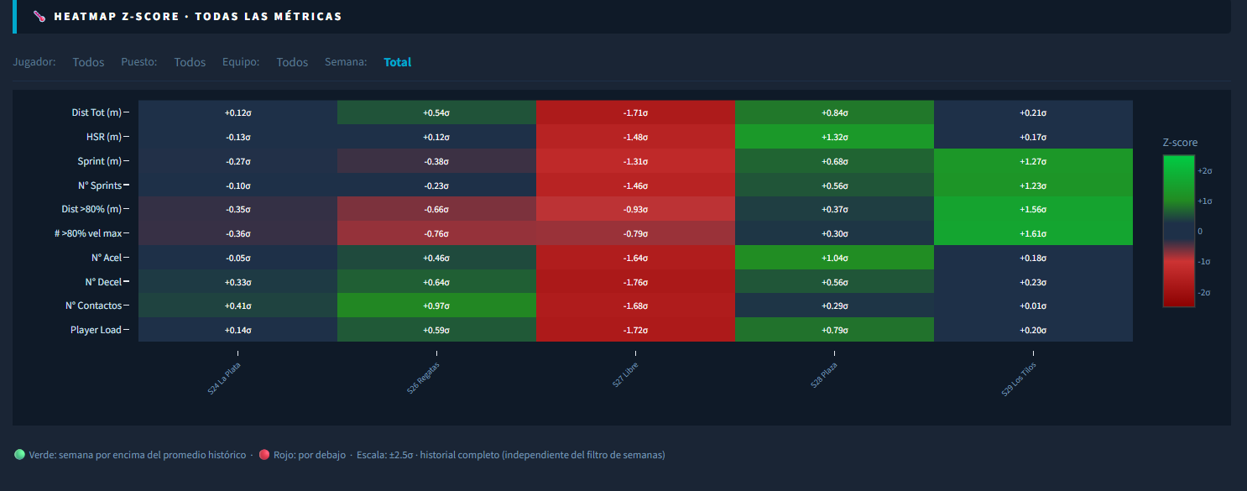
Módulo 3 · Carga Acumulada
ACUMULADO SEMANAL (ABSOLUTO Y Z-SCORE) · HEATMAP DE MÉTRICAS
ACUMULADO SEMANAL (ABSOLUTO O Z-SCORE SEGÚN SELECCIÓN)
HEATMAP Z-SCORE · TODAS LAS MÉTRICAS
Notes:
Z-score calculado sobre df_raw (no el subset filtrado) para evitar inflación en modo "Solo 1 equipo".

Slide 10
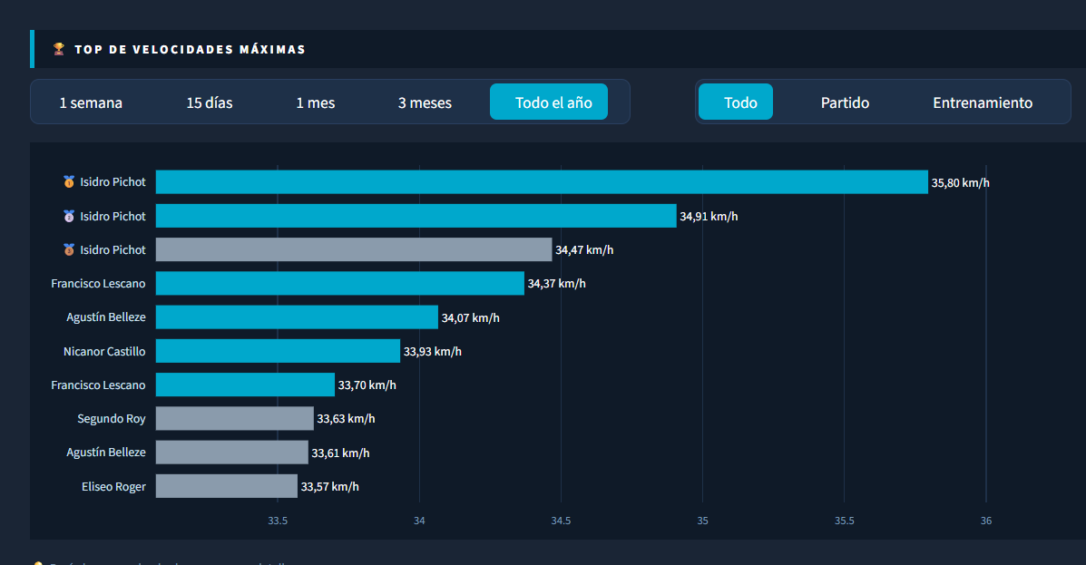
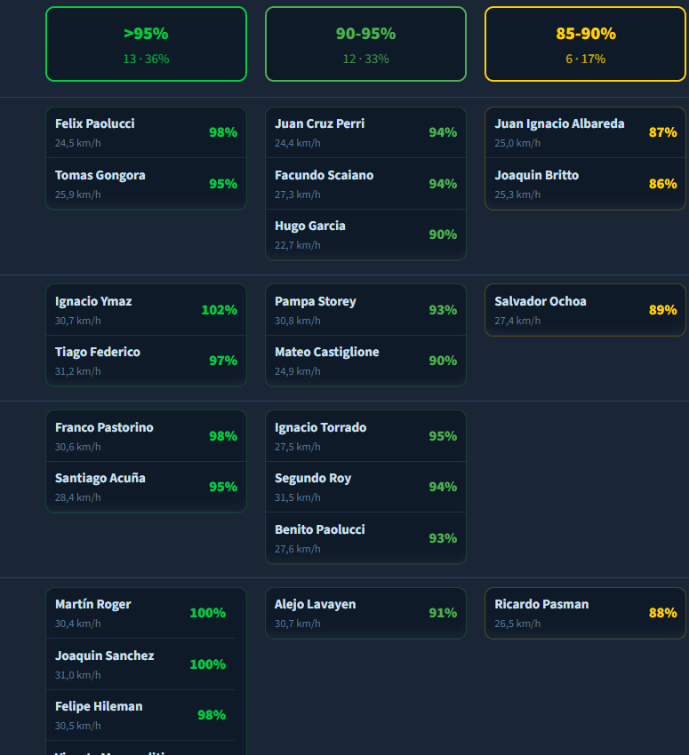
Módulo 4 · Velocidad & Sprint
SEMÁFORO
HISTORIAL % VELOCIDAD POR SEMANA
RANKING DE VELOCIDADES MÁXIMAS

Slide 11
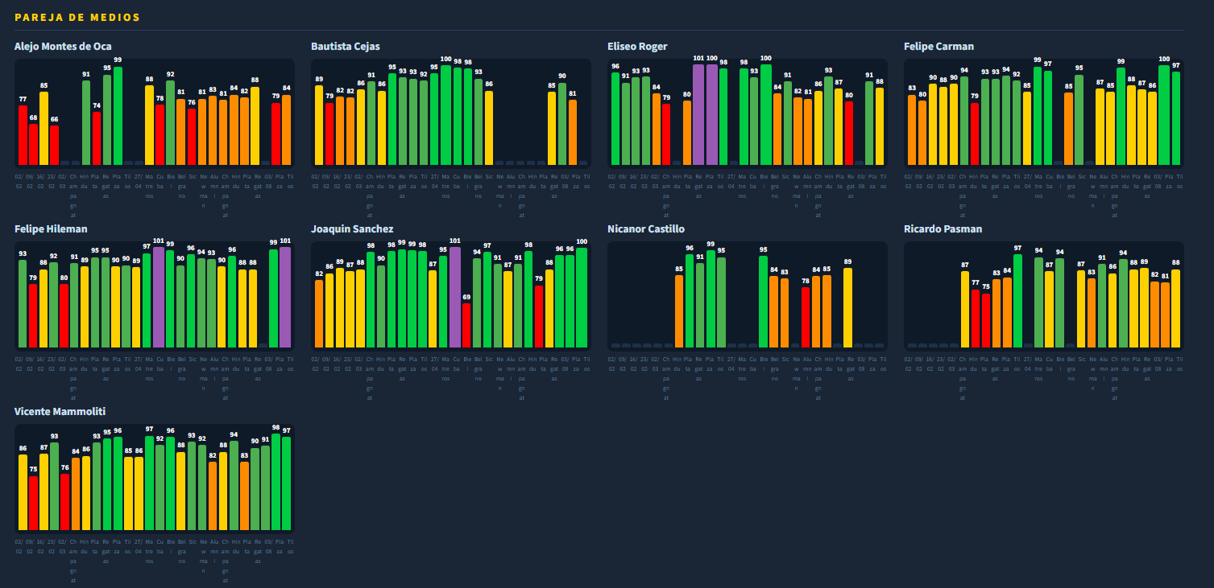
HISTORIAL % VELOCIDAD MÁXIMA
Grilla por jugador agrupada por puesto. Cada mini gráfico muestra el porcentaje de velocidad máxima individual alcanzado semana a semana, con semáforo de color para identificar de un vistazo el nivel de intensidad de sprint a lo largo de la temporada

Slide 12
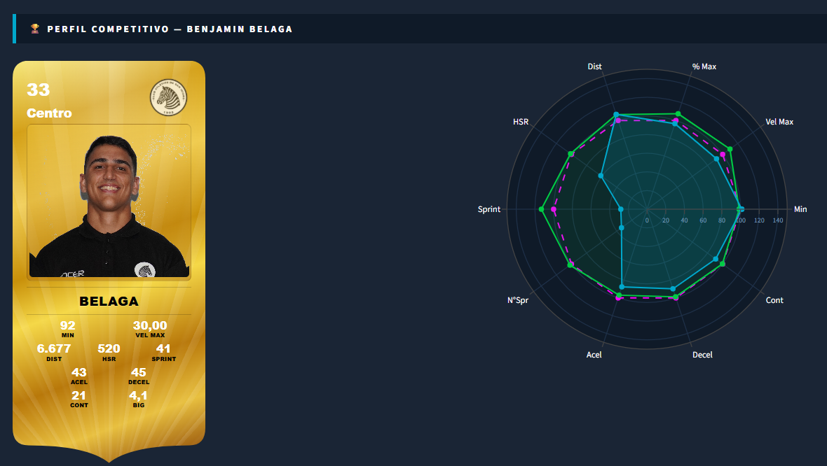
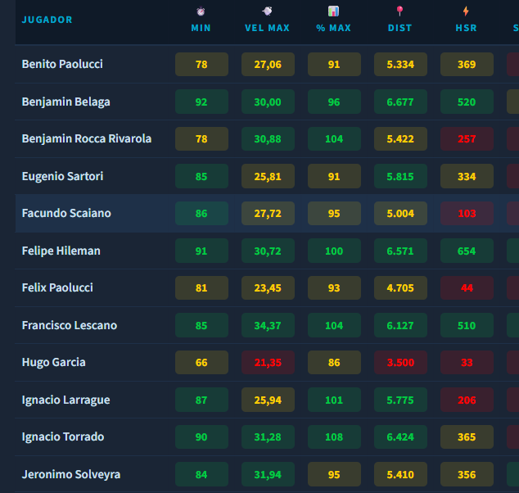
Módulo 5 · Perfil de Rendimiento · Partido
PERFIL COMPETITIVO PROMEDIO + RENDIMIENTO PARTIDO INDIVIDUAL
CARTA PERFIL DE RENDIMIENTO + RADAR COMPARATIVO POSICIÓN/EQUIPO
COMPARATIVO EN TABLA
📸 CAPTURA: Card FIFA con foto, jersey, métricas + gráfico radar vs benchmark puesto
📸 CAPTURA: Vista comparativa: jugador vs promedio de su posición
Notes:
Benchmark calculado replicando lógica DAX de Power BI: groupby jugador+fecha con SUM, filtrar Minutos>30, luego average. "vs mismo MD type" usa df_raw_full sin filtro de posición.

Slide 13
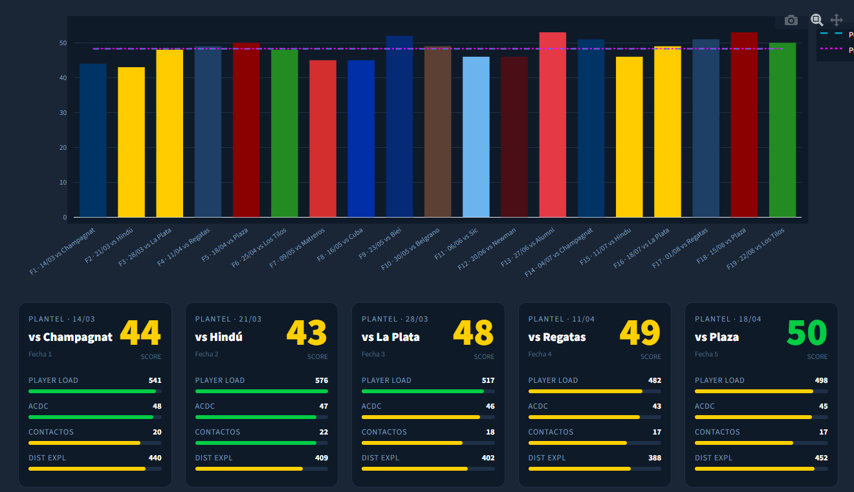
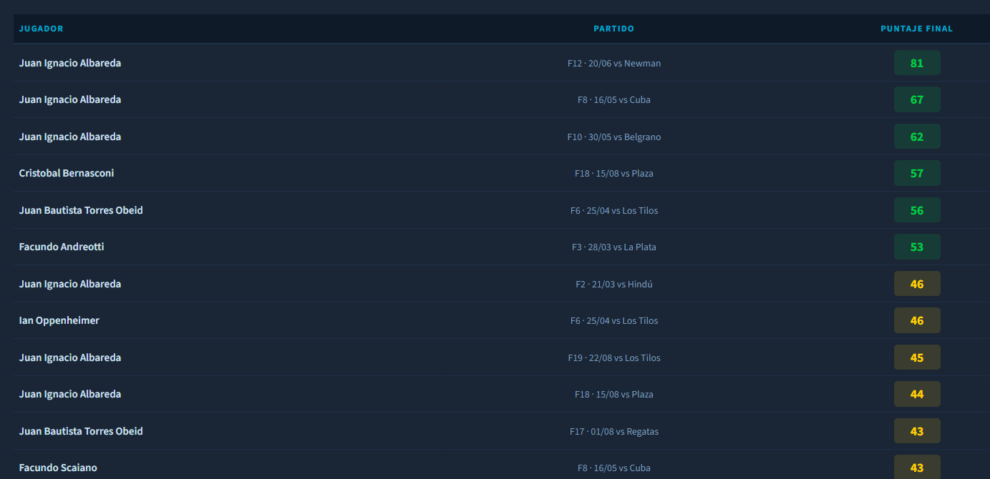
Módulo 6 · Demanda Física · Partido
SCORING NORMALIZADO · PUNTAJE FINAL · RANKING DE PARTIDO
SCORING NORMALIZADO POR MÉTRICA
RANKING
Notes:
Scoring: normalización min-max por columna (MAX_HIST dinámico), pesos por eje fisiológico. Ranking desacoplado de los filtros de puntaje para ver siempre el orden completo.

Slide 14
Limitaciones y trabajo futuro
RESTRICCIONES DEL PROYECTO Y PRÓXIMOS PASOS
LIMITACIONES
TRABAJO FUTURO
Wellness y RPE: tasa de respuesta demasiado baja y discontinua para garantizar fiabilidad. Incluirlos habría introducido más ruido que información.
Fichero de lesiones: el objetivo más ambicioso del proyecto era desarrollar un modelo predictivo de riesgo lesional. El fichero fue entregado tarde e incompleto, lo que obligó a descartarlo.
Fichero de antropometrías: datos parciales y sin actualización periódica, lo que impidió incorporarlos como variables de contexto en el análisis de carga.
Cobertura GPS: no todos los jugadores usan dispositivo en cada sesión. Algunos solo aparecen en partidos, generando vacíos en el historial que afectan indicadores como el EWMA.
Diseño de interfaz: a medida que el dashboard crecía en complejidad, Streamlit presentó limitaciones de personalización visual que requirieron soluciones alternativas y trabajo adicional no previsto inicialmente, con algunas limitaciones que no pudieron resolverse completamente.
Integración con el área médica: cruzar datos físicos con historial clínico para una visión integral del jugador.
Machine Learning para gestión del riesgo lesional: desarrollar modelos predictivos que identifiquen patrones de sobrecarga y alerten de forma temprana ante situaciones de riesgo.
Integración vía API con Catapult: automatizar la carga de datos eliminando la exportación manual.
Incorporación de dispositivos VALD (ForceDecks y NordBord): profundizar el control de carga mediante monitoreo neuromuscular objetivo.
App móvil o notificaciones push: alertas pre-entrenamiento en tiempo real para el cuerpo técnico.

Slide 15
Conclusiones
CASI GPS DASHBOARD
El objetivo era claro: que la información del GPS dejara de vivir en un solo archivo y estuviera disponible para todo el cuerpo técnico, en tiempo real, desde cualquier dispositivo. Hoy eso está resuelto.
Durante el desarrollo, el sistema ya nos permitió analizar variables y tomar algunas decisiones concretas de carga en el club — una validación temprana que va más allá de lo académico.
Construir este sistema implicó muchas horas frente a la pantalla — aprendiendo, rompiendo cosas y volviéndolas a armar. Cada módulo fue un problema nuevo: desde la lógica de carga hasta el diseño de la interfaz, pasando por decisiones que no tienen una respuesta única.
La inteligencia artificial fue una herramienta de apoyo durante el desarrollo, útil para acelerar partes del código, pero lejos de ser infalible — se equivocó muchas veces. Sin un conocimiento previo del dominio y del problema a resolver, no hubiera sido posible guiar el proceso ni detectar los errores. La lógica de análisis y las decisiones metodológicas son propias.
El camino que queda es igual de interesante: una versión para jugadores con sus datos básicos, integración con el área médica y el analista de video, modelos predictivos de riesgo lesional y automatización vía API con Catapult.
Este proyecto nació de una necesidad real dentro del club. Hoy es una herramienta que podemos usar en el día a día.
Agustín Cony · Sport Data Campus · 2026

